Slide 1
Giới thiệu về LCD
Màn hình LCD sử dụng nhiều trong các ứng dụng nhúng. So với các loại hiển thị khác thì LCD có nhiều ưu điểm
Có khả năng hiển thị đa dạng, trực quan (chữ, số, ký tự đồ họa)
Hiển thị được nhiều ký tự
Giao tiếp đơn giản với vđk, ít tốn tài nguyên
Tiết kiệm năng lượng, giá thành rẻ
Phân loại LCD (2)
Text LCD : hiển thị văn bản
Graphic LCD : hiển thị văn bản và hình vẽ

Slide 2
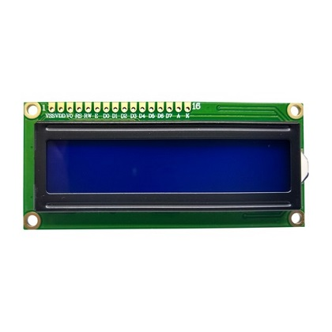
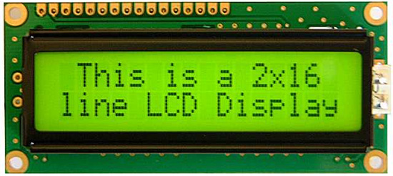
Hình dáng và kích thước
Nhiều hình dáng, kích thước và màu sắc khác nhau
Các loại thông dụng:
LCD 16x2: hiển thị 2 dòng, mỗi dòng 16 ký tự
LCD 20x2: hiển thị 2 dòng, mỗi dòng 20 ký tự
LCD 20x4: hiển thị 4 dòng, mỗi dòng 20 ký tự

Slide 3
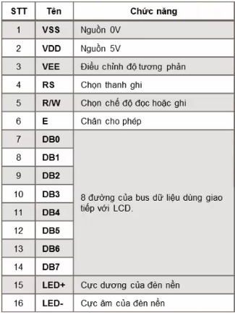
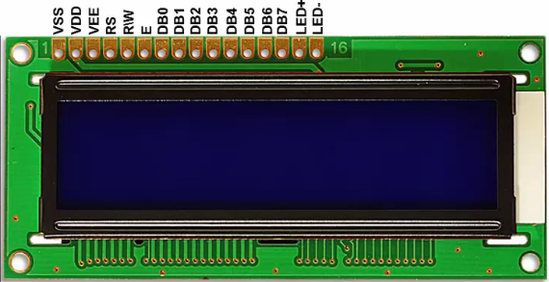
Sơ đồ chân
RS = 1: Đọc/ghi lệnh
RS = 0: Đọc/ghi dữ liệu
R/W = 1 : Đọc
R/W = 0 : Ghi => thường sử dụng
Dữ liệu sẽ được đọc/ghi tại thời điểm chân E chuyển từ trạng thái cao xuống thấp

Slide 4
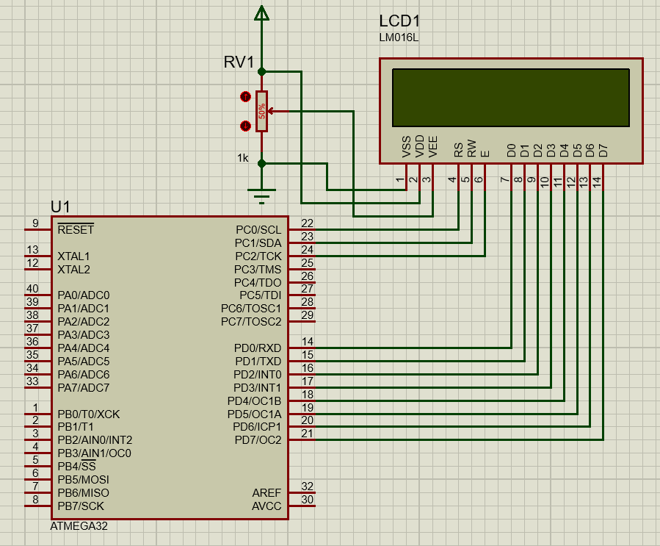
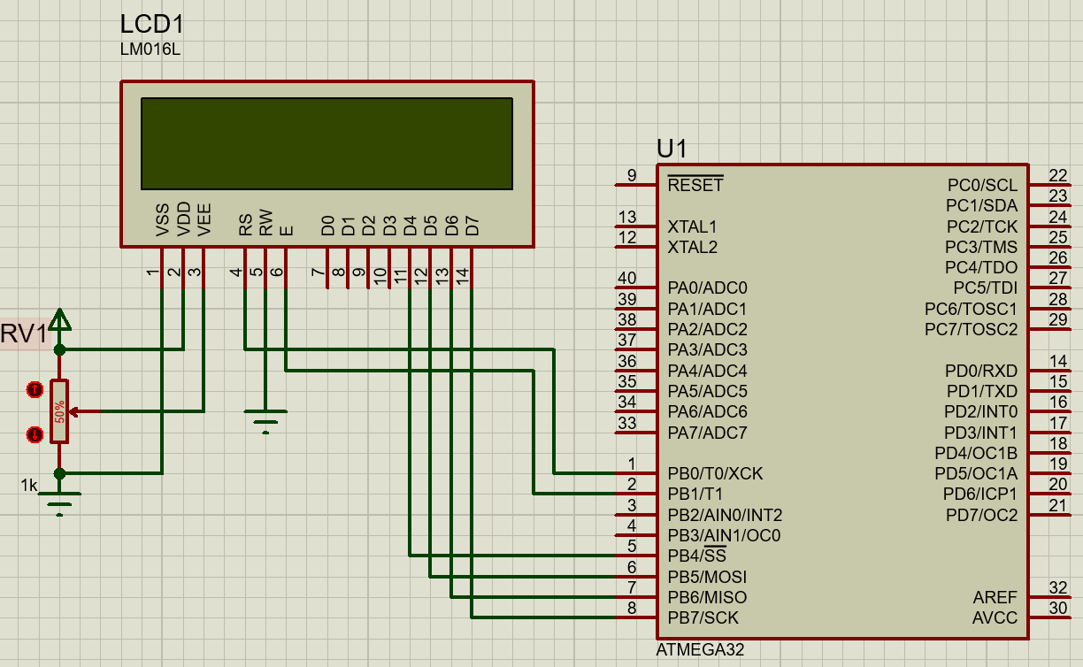
Kết nối với vđk
Chế độ 8 bit
Chế độ 4 bit

Slide 5
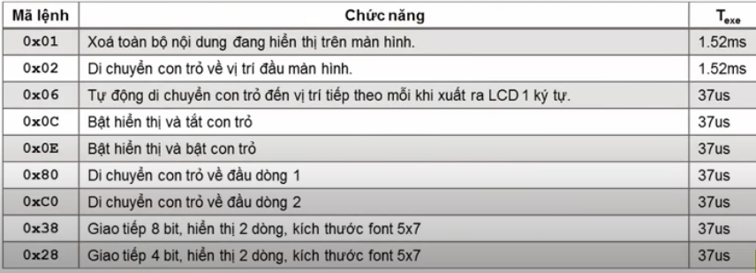
Tập lệnh của LCD

Slide 6
Gửi lệnh ra LCD
Bước 1: Kéo chân R/W xuống mức thấp để chọn chế độ “ghi”
Bước 2: Kéo chân RS xuống mức thấp để ghi dữ
Bước 3: Gửi byte lệnh ra các chân DB7..0
Bước 4: Tạo xung xuống cho chân E để cho phép ghi lệnh vào LCD
Bước 5: Delay 1 khoảng thời gian để thực hiện xong lệnh

Slide 7
Ghi dữ liệu ra LCD
Bước 1: Kéo chân R/W xuống mức thấp để chọn chế độ “ghi”
Bước 2: Kéo chân RS lên mức cao để ghi dữ liệu
Bước 3: Gửi mã ASCII của ký tự ra các chân DB7..0
Bước 4: Tạo xung xuống cho chân E để cho phép ghi dữ liệu vào LCD
Bước 5: Delay 1 khoảng thời gian để LCD hiển thị ký tự

Slide 8
Khởi tạo LCD
Trước khi làm việc với LCD, cần phải khởi tạo LCD để chọn các chế độ phù hợp
Chế độ 8bit/4bit
Hiển thị 1 dòng hay 2 dòng
Tự động tăng con trỏ hay không

